Slide 1
PRESENTACIÓN CORRIENTE ALTERNA Y CONTINUA
FABIAN VINCHIRA CABRERA
MANTENIMIENTO DE EQUIPOS DE COMPUTO
SENA REGIONAL ARAUCA
ARAUCA-ARAUCA
2009

Slide 2
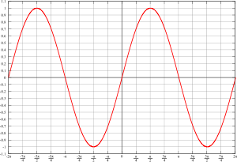
CORRIENTE ALTERNA
La corriente alterna (como su nombre lo indica) circula por durante un tiempo en un sentido y después en sentido opuesto, volviéndose a repetir el mismo proceso en forma constante.

Slide 3

CORRIENTE CONTINUA
La corriente continua (CC), es el resultado del flujo de electrones (carga negativa) por un conductor (alambre o cable de cobre casi siempre), que va del terminal negativo al terminal positivo de una batería (circula en una sola dirección), pasando por una carga. Un foco / bombillo en este caso.
La corriente continua no
cambia su magnitud ni su
dirección con el tiempo.

Slide 4
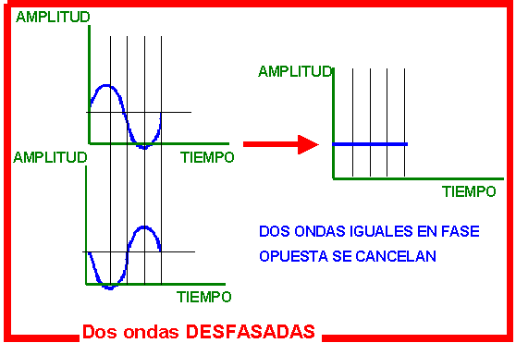
LAS ONDAS
Una onda es una perturbación que se propaga desde el punto en que se produjo hacia el medio que rodea ese punto.
Las ondas materiales (todas menos las electromagnéticas) requieren un medio elástico para propagarse.
El medio elástico se deforma y se recupera vibrando al paso de la onda.

Slide 5
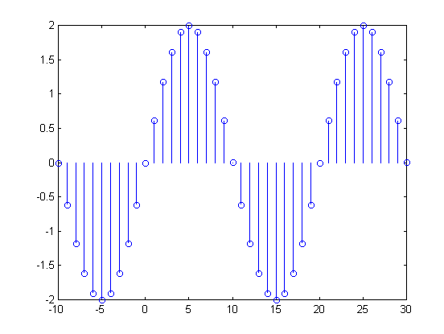
LA FRECUENCIA
Si por el contrario controlamos el número de ondas que pasan por un punto en la unidad de tiempo, entonces nos referimos a la frecuencia. Tanto el período como la frecuencia se pueden expresar de la siguiente manera.

Slide 6
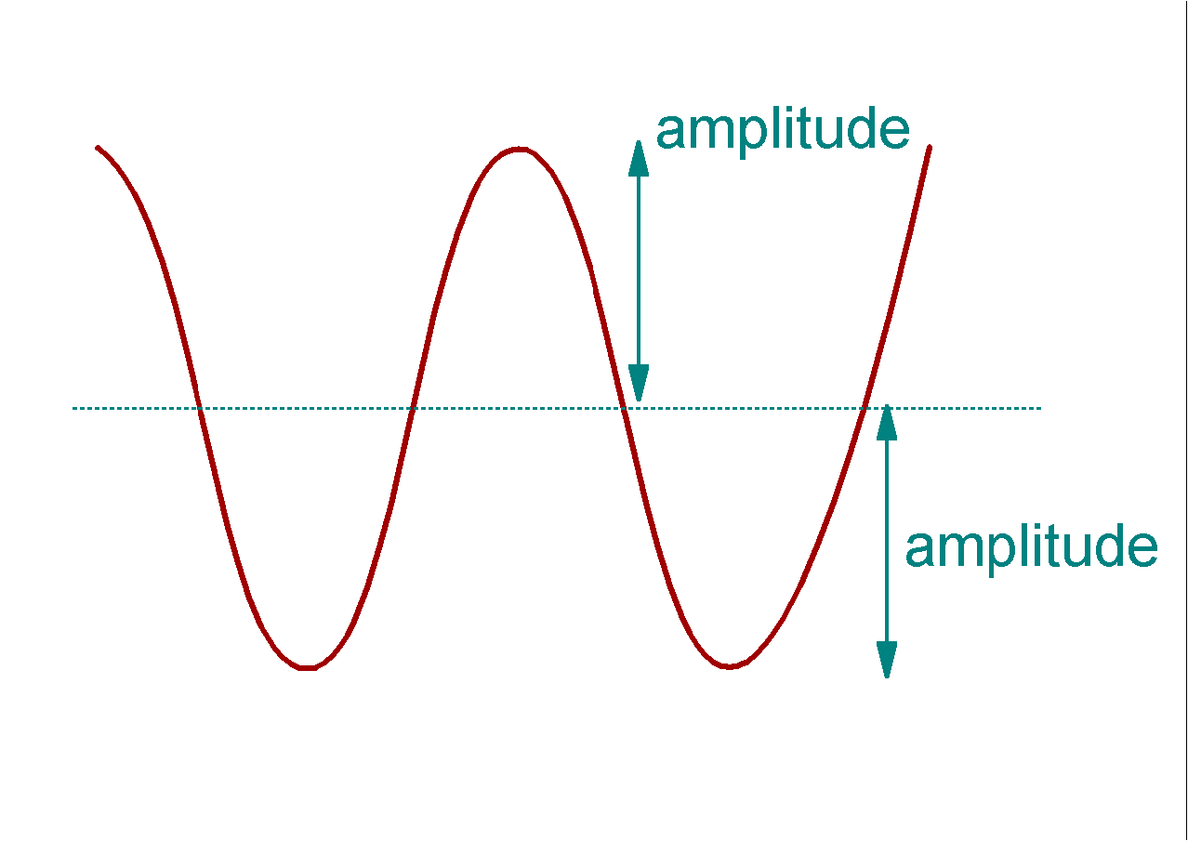
LA AMPLITUD
Cuando tú mantienes tensa una cuerda que está sujeta por el otro extremo, esta cuerda está en equilibrio. Si le comunicas un impulso hacia arriba, se produce una onda, porque se origina una separación en la parte que está más próxima a sus manos. La preparación entre su posición de equilibrio y su máxima altura es la amplitud (A).

Slide 7
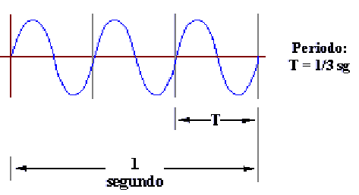
EL PERIODO
cuando producimos ondas en sucesivos impulsos hacia arriba y hacia abajo, las ondas formadas viajan. El tiempo que se toma una onda en pasar por un punto del medio material perturbado es lo que constituye el período.

Slide 8
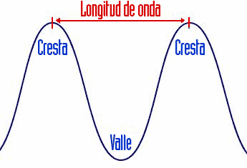
LOGITUD DE ONDA
longitud de onda, l, como la distancia que recorre el pulso mientras un punto realiza una oscilación completa. El tiempo que tarda en realizar una oscilación se llama periodo ( T ) y la frecuencia ( n ) es el número de oscilaciones (vibraciones) que efectúa cualquier punto de la onda en un segundo

Slide 9
FASE DE ONDA
Cuando dos formas de onda ocurren en el mismo tiempo y en el mismo espacio (frente de onda) interaccionan la una con la otra y crean una nueva forma de onda. La fase describe la posición relativa de una forma de onda con otra, y se expresa en grados. (un ciclo completo de una onda sonora equivale a 360 grados).

Slide 10
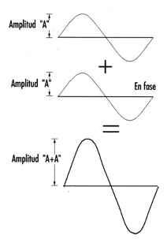
FASE DE ONDA
Cuando dos ondas de igual amplitud, longitud de onda y velocidad avanzan en sentido opuesto a través de un medio se forman ondas estacionarias, Por ejemplo, si se ata a una pared el extremo de una cuerda y se agita el otro extremo hacia arriba y hacia abajo, las ondas se reflejan en la pared y vuelven en sentido inverso.

Slide 11
DESFASE DE ONDA
En cambio dos ondas idénticas se inician en distintos instantes de tiempo de tal modo que cuando una está ejerciendo presión en un sentido, la otra lo hace en el sentido inverso… Entonces se cancelarán. Las ondas estarán 180 grados fuera de fase o desfasadas.

Slide 12
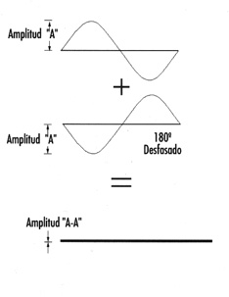
DESFASE DE ONDA
Obviamente hay distintos gradientes de desplazamiento de fase, y no siempre una onda se cancela completamente sino que el resultado de la interacción deviene en una modulación de la amplitud final, dada por como interactúan las distintas ondas mínimamente desfasadas, entre si.

Slide 13
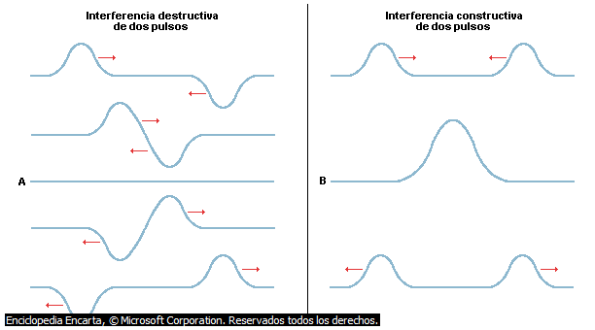
INTERFERENCIA DE ONDAS
Cuando dos pulsos que avanzan por una cuerda se encuentran, sus amplitudes se suman formando un pulso resultante. Si los pulsos son idénticos pero avanzan por lados opuestos de la cuerda, la suma de las amplitudes es cero y la cuerda aparecerá plana durante un momento (A). Esto se conoce como interferencia destructiva. Cuando dos pulsos idénticos se desplazan por el mismo lado, la suma de amplitudes es el doble de la de un único pulso (B). Esto se llama interferencia constructiva.

Slide 14
VALOR INSTANTANEO
Es el valor que toma la tensión en cada instante de tiempo.

Slide 15
VALOR MAXIMO
Es el mayor de los valores instantáneos que toma la función, puede ser positivo o negativo, ambos iguales.
Al valor máximo también se le llama valor de pico.

Slide 16
VALOR EFICAZ
se define como el valor de una corriente rigurosamente constante que al circular por una determinada resistencia óhmica pura produce los mismos efectos caloríficos que dicha corriente variable. El valor eficaz de una corriente sinusoidal se mide por el calor que proporciona una resistencia cuando pasa la corriente por ella, y es equivalente al mismo calor que suministraría una fuente de corriente continua sobre dicha resistencia.

